Slide 1
Examenspreekuur Duits (vwo)
Danique Simons-Trommelen (Mgr. Frencken College)
Kees van Ruremonde (Cals College Nieuwegein)

Slide 2
Overzicht
Opbouw examen Duits vwo
Vraagsoorten
Algemeen
Expertvragen
Gatenvragen
Toon van de tekst/auteur
Open vragen
Beweringsvragen
Signaalwoorden
Woordenboekgebruik
Laatste tips

Slide 3
Opbouw examen Duits vwo
Afgelopen jaar:
  10 teksten
    1 literair fragment
    4 korte teksten
    5 langere teksten
  41-43 vragen
  49-51 punten
  n-term 0,0-0,2

Slide 4
Vraagsoorten
Meerkeuzevragen (ABCD-vragen)
  Gatenvragen
  Expertvragen (kan ook open vraag zijn!)
Open vragen
  Beweringsvragen (wel/niet, juist/onjuist)
  Tussenkopjes bepalen
  Bepalen of iemand voor- of tegen iets is
  Een zin aanvullen
  In het Nederlands antwoorden, tenzij je moet citeren

Slide 5
Algemeen
Titel, introductie, tussenkopjes, plaatje: de rode draad
Verwijzing naar een alinea of zin? Streep het aan!
In de gaten houden: signaalwoorden, dubbele punt, aanhalingstekens, gedachtestreepje
Zorg ervoor dat je de woorden uit vragen en antwoordopties begrijpt
Vraag geeft meer informatie weg dan je denkt!

Slide 6
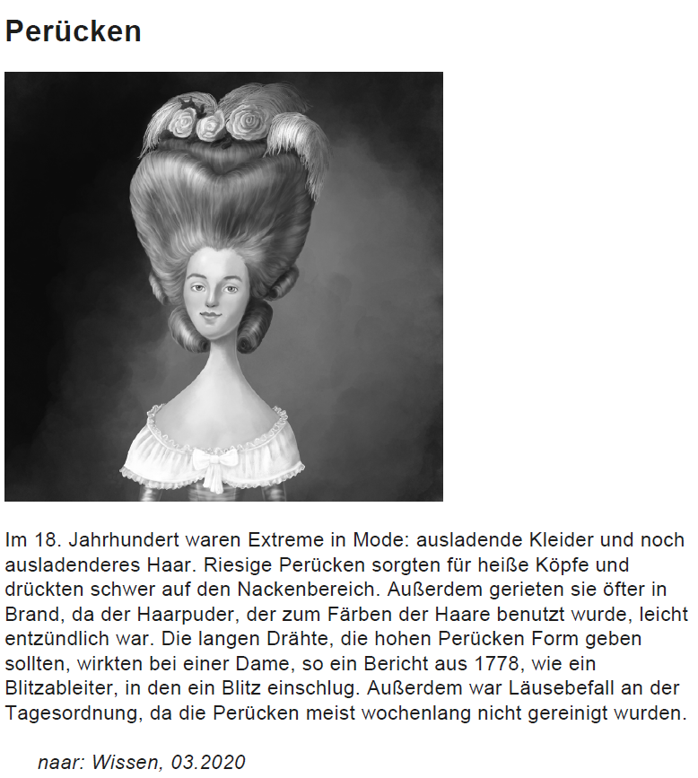
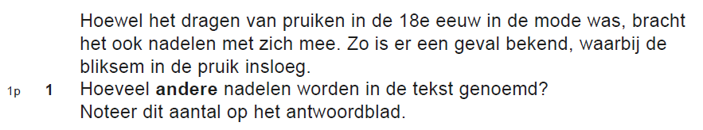
Voorbeeld
2023-II
Woorden voor in de 18e eeuw, in de mode, bliksem en insloeg staan in de tekst
Opsomming: und, außerdem, zudem

Slide 7
Expertvragen
In de vraag gaat het om hoe iemand (een expert) ergens over denkt.
  Voorbeeld: wetenschapper, onderzoeker, proefpersoon etc.
Markeer tijdens het lezen aanhalingstekens en dubbele punten.
Om de indirecte rede aan te geven wordt ook wel de Konjunktiv I gebruikt.
  Deze vorm wordt vaak in de hij-vorm gebruikt.
  Voorbeelden: sei, habe, werde, mache, könne, dürfe etc.

Slide 8
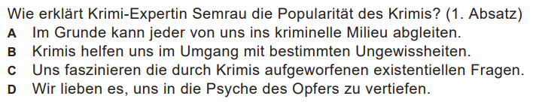
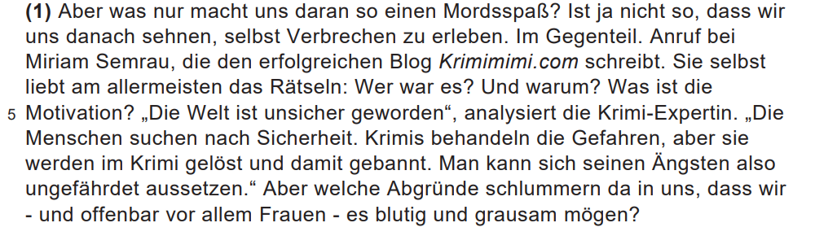
Expertvragen
2023-I
Expert wordt aangehaald.
Tussen aanhalingstekens staat haar uitleg.
Ze noemt twee keer hetzelfde in andere woorden (synoniemen/ parafrases)
Notes:
Danique

Slide 9
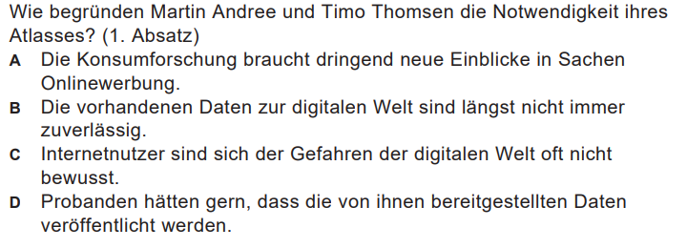
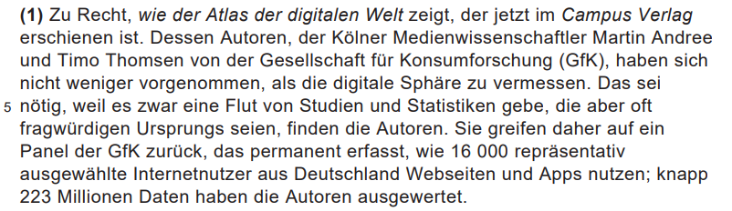
Expertvragen
2023-I
Experts worden aangehaald.
Wat zij gezegd hebben, wordt in de Konjunktiv I weergegeven:
sei, gebe, seien
Notes:
Danique

Slide 10
Gatenvragen
Gaat het om een signaalwoord of een ander woord?
  Signaalwoord: Om welk tekstverband gaat het?
  Geen signaalwoord: Wat voor soort woord moet er komen te staan? Voorbeeld: Positief/negatief?
Bedenk eerst wat je zelf zou invullen.
Lees tenminste twee zinnen vóór en twee zinnen na het gat.
Zorg ervoor dat je alle antwoorden begrijpt.
Ga in de tekst op zoek naar synoniemen.

Slide 11
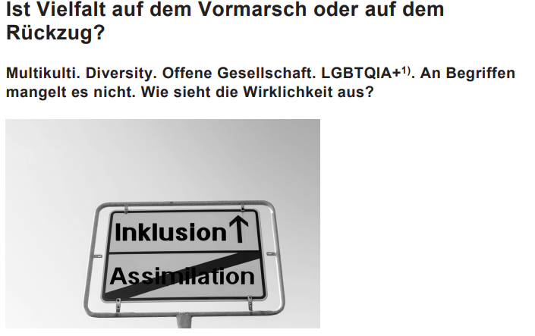
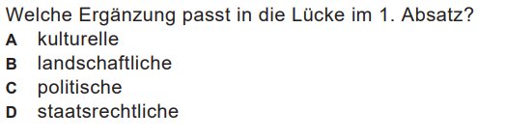
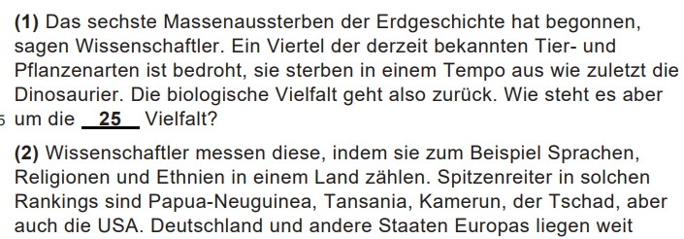
Gatenvragen - Voorbeeld
2023-I
Notes:
Rode draad (plaatje, titel)
Twee zinnen ervoor, twee zinnen erna

Slide 12
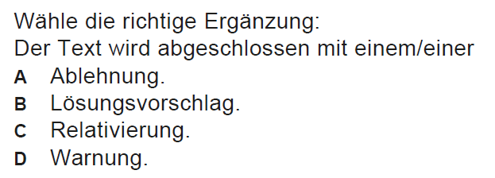
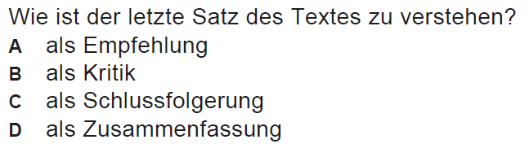
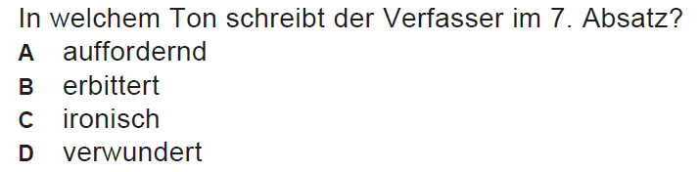
Toon van de tekst/auteur

Slide 13
Toon van de tekst/auteur
Neutraal/informatief? → zakelijk (sachlich/neutral/Erkenntnis)
Gebiedende wijs? Uitroepteken? → oproep (Aufforderung, auffordernd) / advies (Rat)
Konjunktiv II (zou-vorm) → voorstel (Vorschlag/Lösung)
Positief/negatief, bijvoeglijk naamwoorden → meninggevend

Slide 14
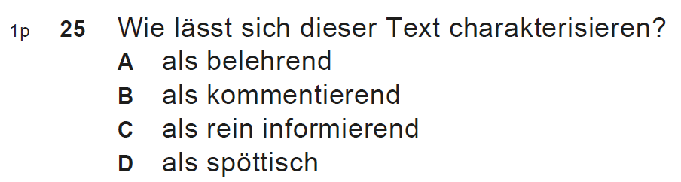
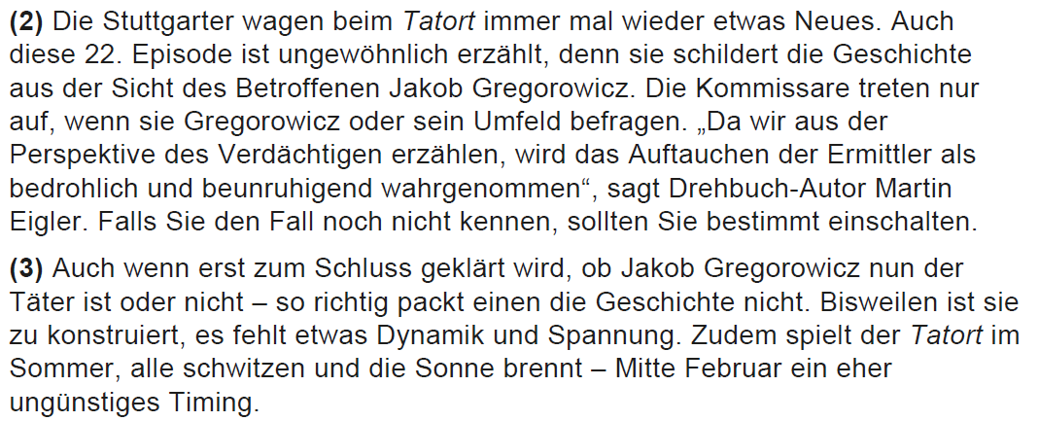
Toon van de tekst/auteur
2023-I

Slide 15
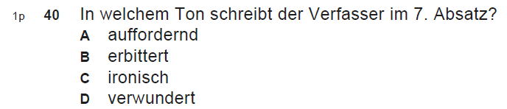
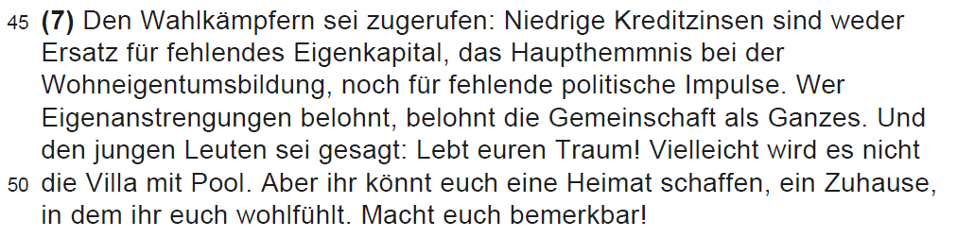
Toon van de tekst/auteur
2023-I

Slide 16
Open vragen
Wat moet ik doen? Citeren, benoemen, uitleggen?
Welke informatie krijg ik uit de vraag?
Beantwoorden van een open vraag:
Altijd in het Nederlands, behalve bij citeer-vragen.
Geen vage verwijzingen zoals ‘ze/zij’, ‘die/hij/zij’.
Herhaal een deel van de vraag.
Wees bondig.

Slide 17
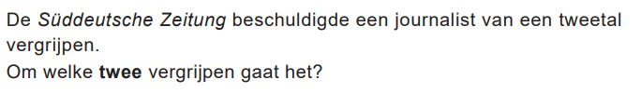
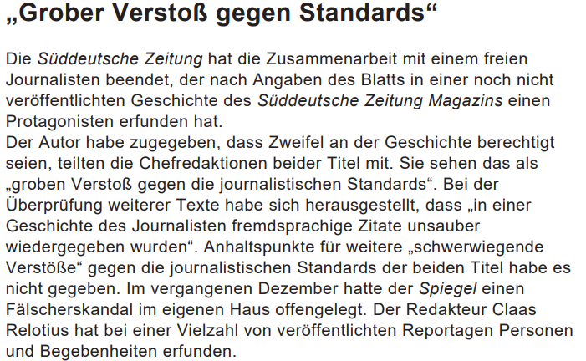

Open vragen - Voorbeeld
2023-II
Notes:
Informatie in de vraag → Vergrijpen, journalist

Slide 18
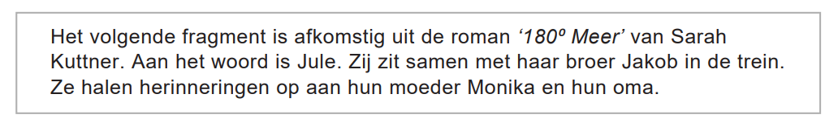
Beweringsvragen
Vooraf goed lezen, markeer goede kernwoorden.
Alles uit de bewering moet wel/niet kloppen. Let op woorden als: regelmatig, uitermate, vaak, nooit, altijd etc.
Bij literair fragment: introductie geeft context!

Slide 19

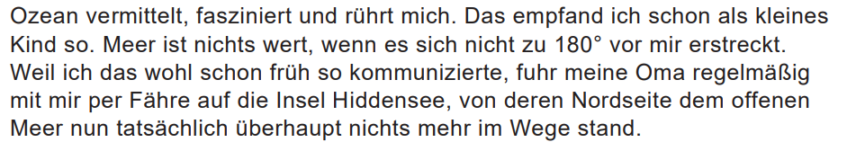
Beweringsvragen - Voorbeeld
2023-I
Notes:
Danique betreffende fragment ernaast + woordenboek

Slide 20
Signaalwoorden
Geven tekstverbanden aan.
Leer ze! En weet welk tekstverband erbij hoort.
Voorbeeld of tegenstelling? Controleer!
Bij open plek: twee signaalwoorden met hetzelfde tekstverband?

Slide 21
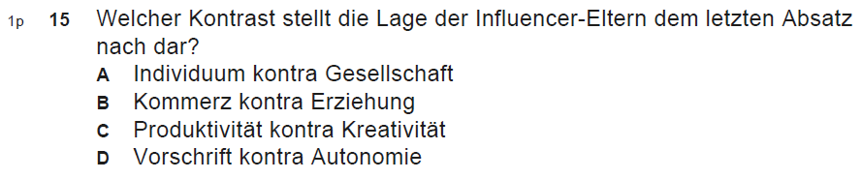
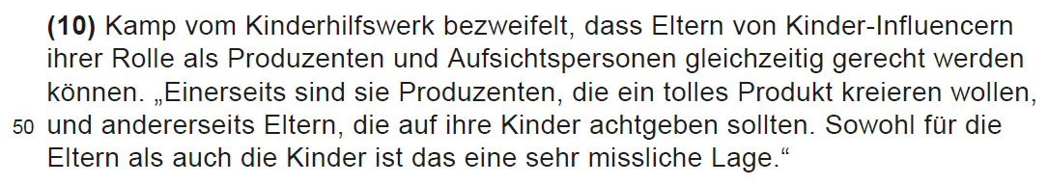
Signaalwoorden
2023-I

Slide 22
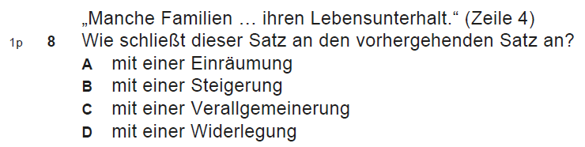
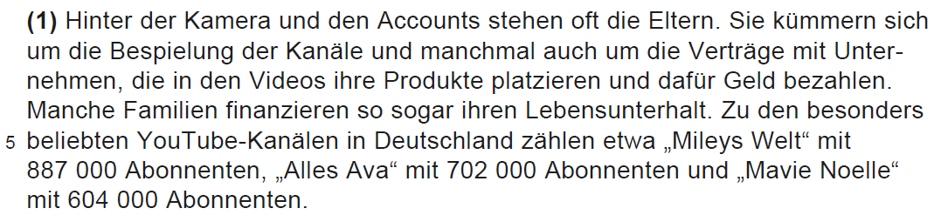
Signaalwoorden
2023-I
toegeving
versterking
generalisatie
weerlegging

Slide 23
Woordenboek: wanneer?
Gebruik het woordenboek wél:
Titel van de tekst
Inleiding van de tekst
Bij gatenvragen, als je meerdere antwoorden niet kent
Let op:
Voetnoten in een tekst
Zoek alleen een woord op als je denkt dat het woord belangrijk is voor het antwoord, of voor de kern van de tekst
Neem ook een NL-woordenboek mee!

Slide 24
Woordenboek: hoe?
Waar zoek je een woord op?
Tip: veel woordenboeken hebben achterin ook een grammaticaoverzicht!
Wat lees je? | Wat moet je zoeken? | Voorbeeld
een werkwoordsvorm | het hele werkwoord (het infinitief) | empfand → zoek: empfinden
een meervoudsvorm | het woord in enkelvoud | Verstöße → zoek: Verstoß
een uitdrukking | het kernwoord van die uitdrukking | an der Nase herumführen → zoek: Nase
een samengesteld woord | de verschillende woorden waaruit het woord bestaat | Nähmaschinenartigen → bestaat uit: Nähmaschine + -artig

Slide 25
Laatste tips
Je hebt nog maar heel even voor het zover is. Wat doe je nog om je voor te bereiden?
Oefen een tekst met zo veel mogelijk verschillende vraagtypes, om te oefenen wat we je hebben uitgelegd. Onderstaande teksten lenen zich daar goed voor:
  2023-I: tekst 3 Kindheit vor der Kamera
  tekst 5 Muße verzweifelt gesucht
  2023-II: tekst 5 ‘’Mehrsprachigkeit ist eine große Bereicherung’’
  tekst 8 Wie macht man einen guten Plan?

Slide 26
Laatste tips
Twijfel? Blijf bij jouw eerste antwoordkeuze.
Wees uitgerust, wees fit en wees op tijd in de examenzaal.

